Slide 1



Slide 2
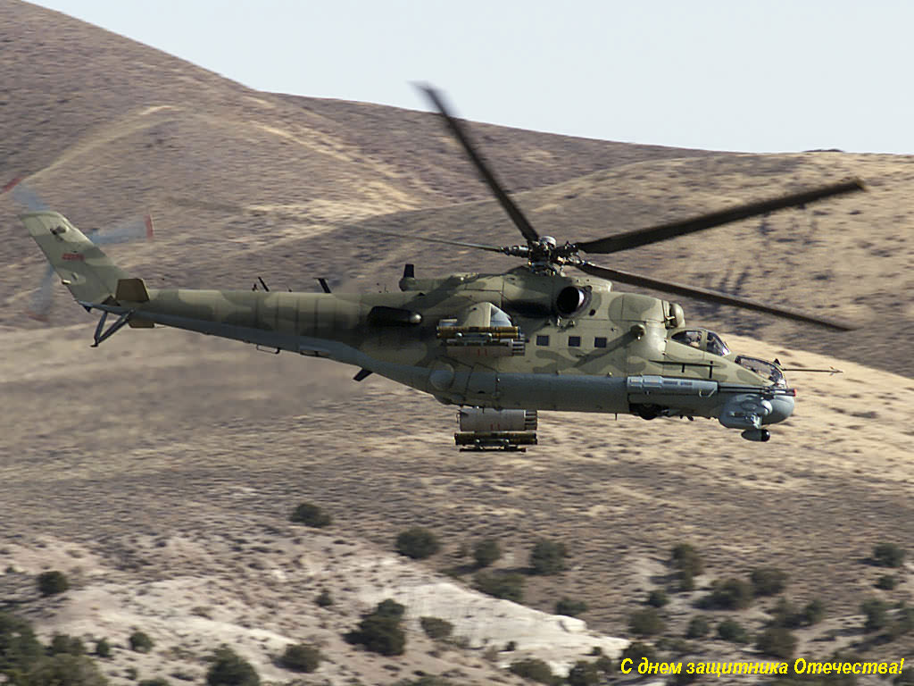
ДМИТРИЙ
А попросту – Димон
Олимпа сын любимый,
Вынослив ты, силен.
Ты парень терпеливый,
В работе всем пример,
К тому ж красноречивый,
Галантный кавалер…

Slide 3
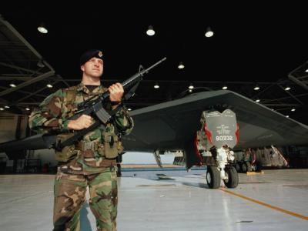
АЛЕКСЕЙ
Как защита – оберег,
Имя Алексея,
От житейских всех тревог
Нет его сильнее,
И беда с ним – не беда,
С ним и горя мало,
Удаль русская видна,
Что б там ни бывало.

Slide 4

ЕГОР
Можешь ты кумиром быть,
В меру с юмором дружить,
В деле можешь преуспеть,
В жизни многое успеть.
Воплотить свои мечты
От Земли и до звезды.

Slide 5

С Андреевским флагом созвучен АНДРЕЙ!
(Неважно моряк он иль штатский)
Овеян ветрами бурных морей,
И нрав у АНДРЕЯ моряцкий!
Активен, умён, энергичен.
В делах всегда честен и предан друзьям.
И этим он нам симпатичен!

Slide 6

Сергей
Тебя во всём удача ждёт,
И как бы ни был путь к ней сложен,
Она всегда тебя найдет.
Иди за светлою мечтою,
Она, как яркая звезда,
Всегда в зените над тобою.

Slide 7
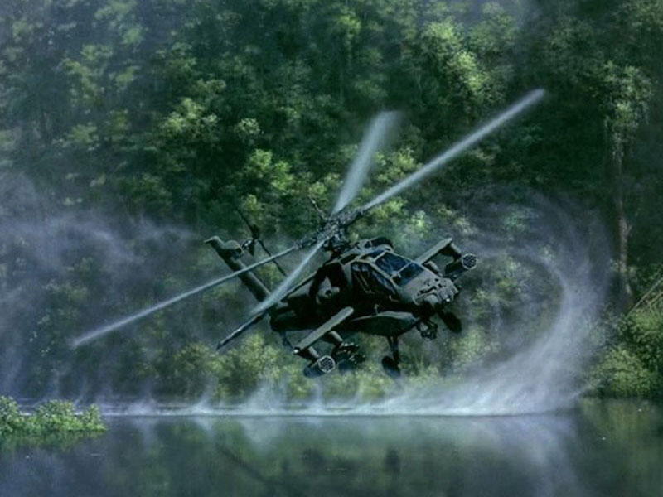
СВЯТОСЛАВ
Доброе сердце и смелость бойца,
Сильная воля, горячая кровь,
Есть и к наукам большая любовь.
Всё это свято; наш друг, береги,
Смелой походкой по жизни иди.

Slide 8
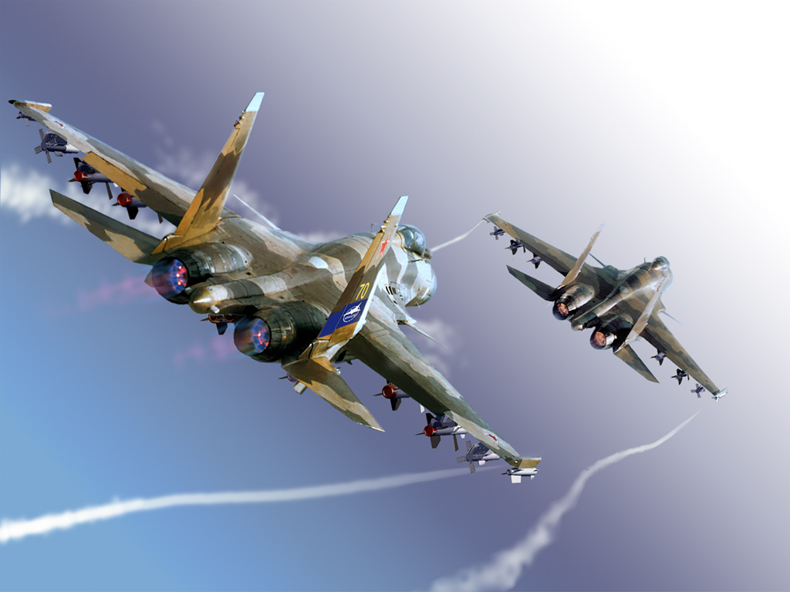
РОДИОН (К)
Юмор – твой товарищ верный,
Друг в общении примерный,
Жилкой творческой владеешь,
Толк в искусстве разумеешь.
И сказать по правде надо –
В жизни ждёт тебя награда.
В доме - дружная семья,
Рядом – верные друзья.

Slide 9
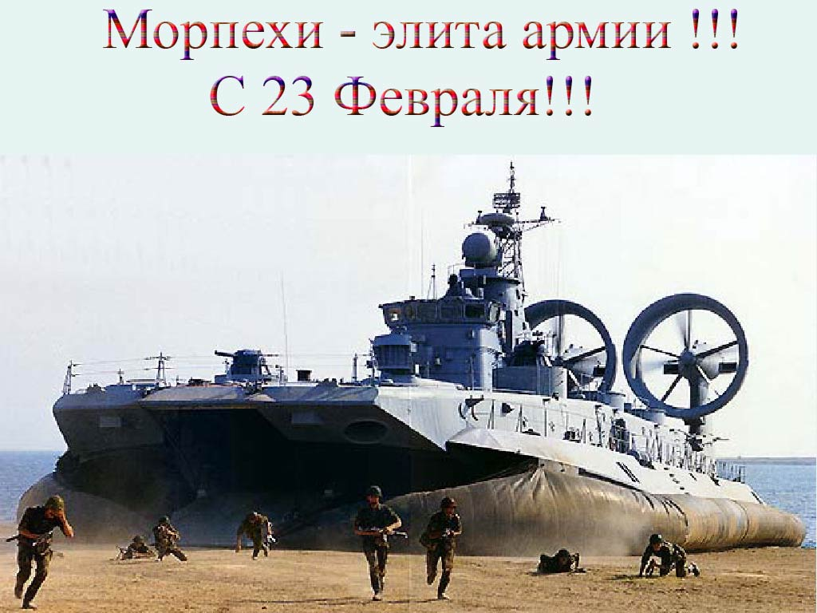
ВИКТОР
В имени твоём –
Любовь и ласка, и мечта,
И сила жизненная в нём,
И воля к жизни так сильна,
Что ты всему на перекор
Прочтёшь судьбы своей узор.
Все испытания пройдёшь
И счастье в жизни обретёшь.

Slide 10
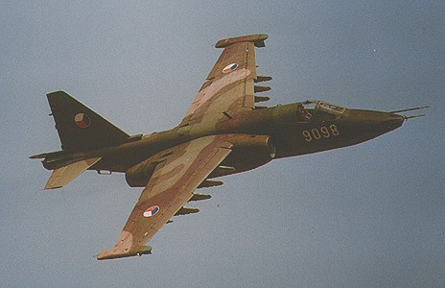
РОДИОН
Серьёзный, добродушный он,
Товарищ дорогой.
Надёжен верной дружбою,
Со светлою душой.
Его стихия – озеро,
Рыбалка и цветы,
В лесу, у речки счастлив он,
Светлы его мечты.

Slide 11

Павел
Смелость, отвага, упорство и сила –
Всё, что так нужно в борьбе,
Имя ПАВЕЛ всё воплотило,
В гордой мужской судьбе
Будь энергичен, правдивым и сильным,
Дружбу мужскую цени.
Счастье и славу добудь себе делом,
Веру в добро сохрани!

Slide 12
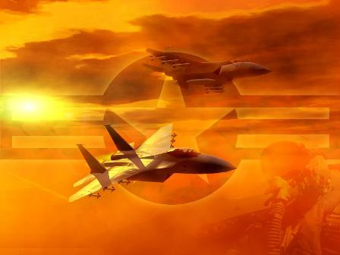
НИКИТА
Есть в имени твоём величие и сила,
Есть и достоинство при нём,
Оно звучит красиво.
Великим будь и добрым будь,
И не прельщайся лестью.
Да будет светел весь твой путь,
А имя оправдай, друг, с честью!

Slide 13


